Slide 1
C5720 Biochemie
25_Speciální metabolické dráhy

Slide 2
Obsah
Speciální metabolické dráhy.
Mikrosomální elektronový transport, cyt P450.
Nitrogenasový systém.

Slide 3
Mikrosomální elektronový transport
Elektronový transport
– aktivace kyslíku – reakce se substrátem – monooxygenace
Řetězec elektronového transportu CYT P450
– nutnost redukce ½ O₂
Mikrosomální
málo specifický, metabolismus xenobiotik
Mitochondriální
specifický, metabolismus eobiotik (steroidy, MK atd.)
Základem hydroxylace
výsledkem i dehalogenace, deaminace, N- a O-dealkylace, epoxidace aj. – multifunkční oxidázy
Lokalisace v membráně, zdrojem elektronů NADPH

Slide 4
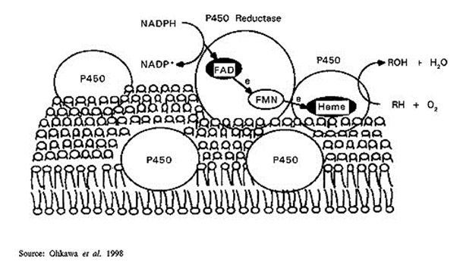
Systém Cyt P450
Schema lokalisace v membráně ER
zdrojem elektronů NADPH

Slide 5
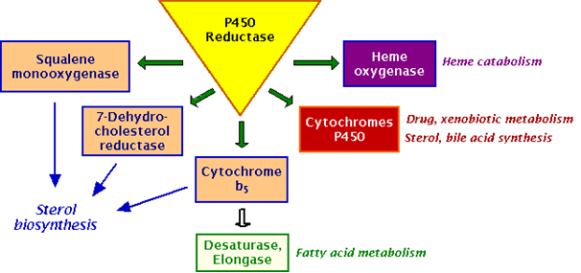
Systém Cyt P450
Elektrony dodává z NADPH CYT P450 reduktáza
– vícefunkční enzym

Slide 6
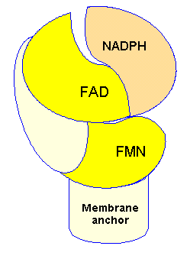
Systém Cyt P450
CYT P450 reduktáza - obsahuje FAD i FMN

Slide 7
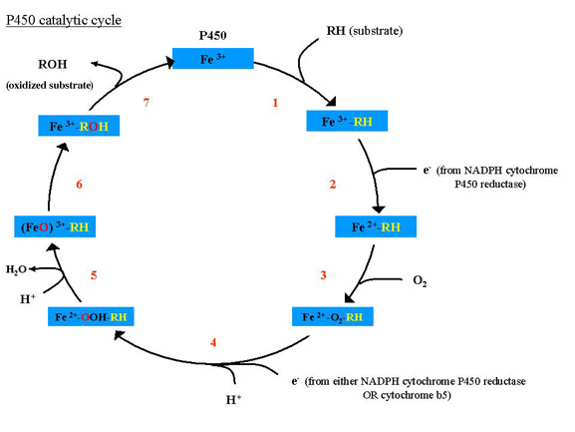
Systém Cyt P450
Reakční cyklus Cyt P450

Slide 8
Systém Cyt P450
Příklad transformace xenobiotika
alifatická hydroxylace pentobarbitalu

Slide 9
Systém Cyt P450
Typy přeměn
Hydroxylace – alifatická, aromatická
O- nebo N-dealkylace
Oxidace dvojné vazby
N-oxidace
S-oxidace
Oxidační deaminace
Oxidace alkoholů
Oxidační dehalogenace
Nomenklatura
CytP450 1A2 rodina – 40% homologie
podrodina – 59%
isoforma

Slide 10
Systém Cyt P450
57 lidských cytP450
Sterols | Xenobiotics | Fatty Acids | Eicosanoids | Vitamins | Unknown
1B1 | 1A1 | 2J2 | 4F2 | 2R1 | 2A7
7A1 | 1A2 | 4A11 | 4F3 | 24A1 | 2S1
7B1 | 2A6 | 4B1 | 4F8 | 26A1 | 2U1
8B1 | 2A13 | 4F12 | 5A1 | 26B1 | 2W1
11A1 | 2B6 |  | 8A1 | 26C1 | 3A43
11B1 | 2C8 |  |  | 27B1 | 4A22
11B2 | 2C9 |  |  |  | 4F11
17A1 | 2C18 |  |  |  | 4F22
19A1 | 2C19 |  |  |  | 4V2
21A2 | 2D6 |  |  |  | 4X1
27A1 | 2E1 |  |  |  | 4Z1
39A1 | 2F1 |  |  |  | 20A1
46A1 | 3A4 |  |  |  | 27C1
51A1 | 3A5
 | 3A7

Slide 11
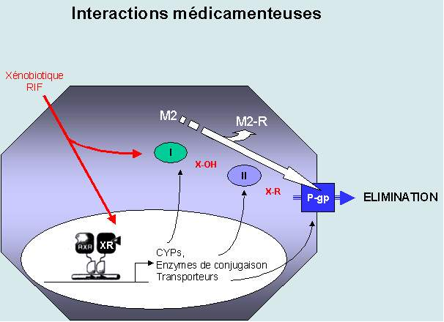
Systém Cyt P450
Inducibilní enzymy – monitorování životního prostředí
XENOBIOCHEMIE
metabolismus cizorodých látek, účast P450
Metabolická aktivace xenobiotik v 1. fázi – vznik reaktivních sloučenin – toxicita, kancerogenita aj.

Slide 12
Nitrogenasový systém
Asimilace N – ze sloučenin anorganických do organických
běžné (rostliny, mikroorganismy obecně)
N₂ – inertní, problém převést na sloučeninu
kyslíkaté – výboje
redukce na NH₃ – energeticky náročná
N₂ + 3H₂ 2NH₃ ΔG°' = 32,6 kJ.mol⁻¹
Technologicky – katalýza (pův. Os a U, dnes Fe³⁺, 400 – 650 ºC, 10 – 40 MPa)
– Haber-Bosch 1913
– spotřebuje ca 1% veškeré celosvětově produkované energie
Biochemicky – enzymová katalýza + ATP
– probíhá za mírných podmínek

Slide 13
Nitrogenasový systém
Redukce dusíku probíhá podle rovnice
N₂ + 8H⁺ + 8e⁻ 2NH₃ + H₂
na každý elektron se spotřebují 2 ATP, tedy
16 ATP → 16 ADP + 16P_{i}
Celkově
N₂ + 4NADH+ H⁺ + 16MgATP → 2NH₃ + H₂ + 4NAD⁺ + 16MgADP + 16P_{i}
Tato redukce je omezena na několik mikroorganismů – symbiotické a volně žijící
Rhizobium – symbiont vikvovitých rostlin
Azotobacter, Klebsiella, Clostridium a cyanobakterie (vodní)

Slide 14
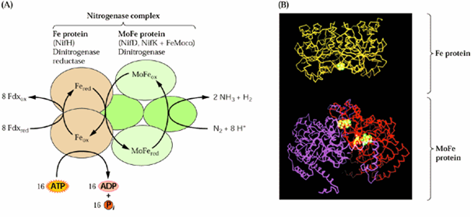
Nitrogenasový systém
Reakce je katalysována nitrogenázovým komplexem složeným
z FeS-proteinu dinitrogenasa reduktasy (složena ze 2 podjednotek o ca 65 kD, obsahuje 4Fe a 4S na dimer, citlivá na kyslík)
a MoFe-proteinu dinitrogenasy (α₂β₂ heterotetramer s velkým redoxním centrem obsahujícím Fe₄S₃ a Fe₃MoS₃ spojené 3 sulfidovými skupinami)

Slide 15
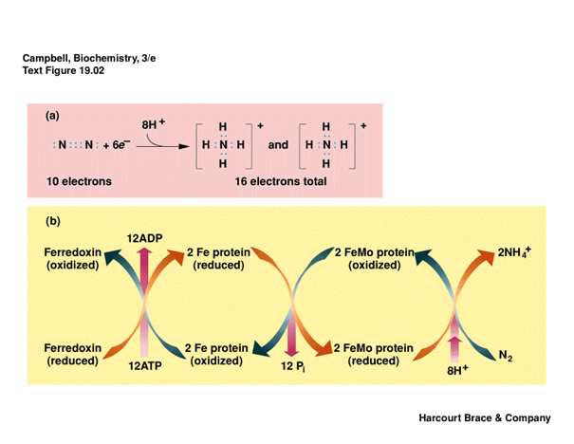
Nitrogenasový systém
Nitrogenasová reakce může být rozložena do 3 kroků:
redukce FeS-proteinu externím donorem elektronů
redukce MoFe-proteinu redukovaným FeS-proteinem – ta je usnadněna fosforylací FeS-proteinu
redukce N₂ MoFe proteinem

Slide 16
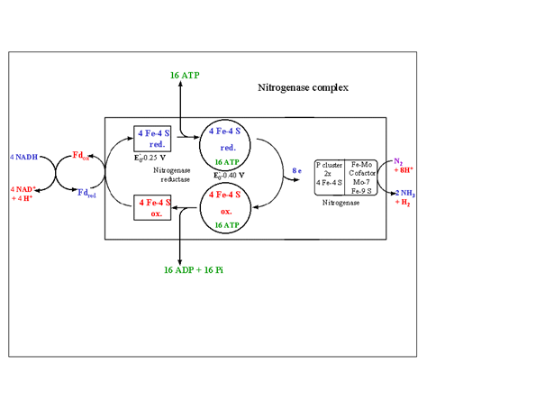
Nitrogenasový systém
První reakce vyžaduje NADH a je katalysována feredoxinem.
Ve druhém stupni dochází ke spřažení s exergonickým pochodem – hydrolýzou ATP.
Podstatou je snížení redoxpotenciálu (z -250 mV na -400 mV , jinde z -350 mV na -450 mV) po fosforylaci proteinu, to umožní redukovat koncový enzym – FeMo-protein o nízkém E^{’0}, jenž je pak schopen redukce N₂.

Slide 17
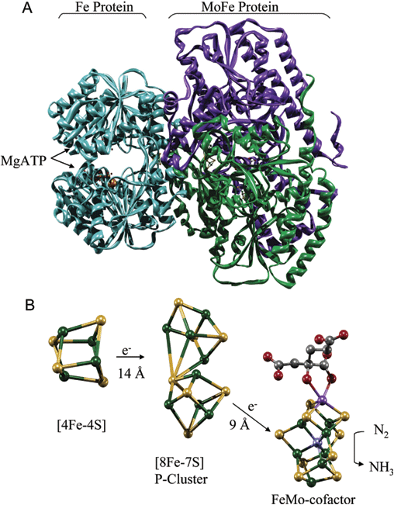
Přenos elektronu mezi FeS klastry

Slide 18
Vazba N₂ v klastrech dinitrogenasy

Slide 19
Nitrogenasový systém
Nitrogenasa (podobně jako RUBISCO) je syntesována ve velkých množstvích, u diazotofytů tvoří až 10% všech bílkovin (efektivita symbiosy).
Nitrogenasa redukuje i jiné substráty se strukturou podobnou N₂, dobrým měřítkem její aktivity je redukce acetylenu:
HCCH + 2e⁻ + 2H⁺ → H₂CCH₂

Slide 20
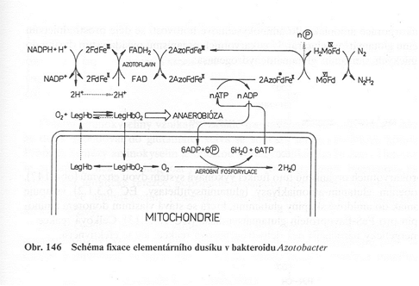
Nitrogenasový systém
Problém citlivosti ke kyslíku
produkce leghemoglobinu odčerpávajícího O₂ (v rostlinné buňce, kodován v jejím jádře)
Symbiosa – rostlina zásobuje symbionta metabolity (z TCA)

Slide 21
Fixace dusíku
Možnosti GMO – nitrogenázy v rostlinách.
Jiné typy nitrogenas (V místo Mo, účast azotoflavinu aj.)

Slide 22
DĚkuji za pozornost

